Slide 1




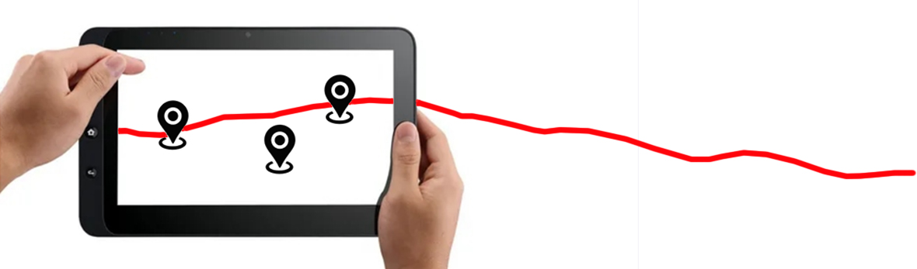
SBS a40
SBS 1.0 а40. Сервис гостеприимства Ростовской области
Южный Федеральный Университет
Академия Архитектуры и Искусств

Slide 2



Проект «SBS 1.0 а40 Сервис гостеприимства РО»
SBS a40
Ссылка на проект в Project : https://pt.2035.university/project/servis-gostepriimstva-rostovskoj-oblasti
Рынок НТИ: AUTONET
1. Кто потребители?
Нашей целевой аудиторией являются автотуристы на личном транспорте заинтересованные в том, чтобы сэкономить время. Данное приложение для гостей, которые передвигаются транзитом в Краснодарский край, или тех, кто желает провести выходные на гостеприимной Донской земле. Также люди, которые не против помощи турагентства, предоставляющего транспорт.
2. Проблема которую решаем?
Проблема отсутствия качественного мобильного приложения, которое объединяет в себе навигатор и создает сценарий передвижения по выбранному туристическому маршруту и оповещает о проезжаемых исторических местах и комфортных зон отдыха.
Notes:
Заполните паспорт проекта для своей проектной идеи. Вы можете разбить его на несколько слайдов для удобство, отдельно описав проблему, решения, цели и команду проекта. Это хороший старт для работы над успешным проектом.
Также рекомендуем проверить, не содержит ли ваш паспорт ошибок. Об этом можно прочитать в следующей статье: https://www.notion.so/905192fb10c3449fb11842d9131cd709
Во время демонстрации шаблона необходимо ответить на следующие вопросы:
чью проблему вы решаете (ваш пользователь
почему проблема возникает, в чем состоит проблема
какое решение вы собираетесь делать для вашего пользователя
кто является вовлеченной стороной в ваш проект, то есть влияет на него
какой прототип/MVP можно создать к концу интенсива за 2-3 месяца, чтобы он проверял основную продуктовую гипотезу и решал проблемы пользователя минимально необходимым для этого способом?
команда: какими компетенциями обладает ваша команда - сильные стороны, ключевые компетенции
(ответы на ↑↑↑эти↑↑↑ вопросы можно вынести на отдельные слайды)

Slide 3
3. Решение
SBS a40
Цель:
Мы делаем мобильное приложение, которое поможет гостям и жителям РО интересно провести время. Приложение предлагает СЦЕНАРИЙ, а не услугу.
Приложение строит удобный маршрут через туристические и коммерческие места. Виртуальный путеводитель информирует пользователя не только о его маршруте, но и выдает дополнительные подсказки о расположении на местности объектов общественного пользования и проходимых фестивалей.
Для автотуристов наш сервис гостеприимства будет рассказывать где он может отдохнуть , интересно провести время. И в отличие от альтернатив, будет иметь улучшенные качества систем навигации, маршруты по разным сценариям, качественный сервис систем пространственного оповещения для автотуриста.
Notes:
Заполните паспорт проекта для своей проектной идеи. Вы можете разбить его на несколько слайдов для удобство, отдельно описав проблему, решения, цели и команду проекта. Это хороший старт для работы над успешным проектом.
Также рекомендуем проверить, не содержит ли ваш паспорт ошибок. Об этом можно прочитать в следующей статье: https://www.notion.so/905192fb10c3449fb11842d9131cd709
Во время демонстрации шаблона необходимо ответить на следующие вопросы:
чью проблему вы решаете (ваш пользователь
почему проблема возникает, в чем состоит проблема
какое решение вы собираетесь делать для вашего пользователя
кто является вовлеченной стороной в ваш проект, то есть влияет на него
какой прототип/MVP можно создать к концу интенсива за 2-3 месяца, чтобы он проверял основную продуктовую гипотезу и решал проблемы пользователя минимально необходимым для этого способом?
команда: какими компетенциями обладает ваша команда - сильные стороны, ключевые компетенции
(ответы на ↑↑↑эти↑↑↑ вопросы можно вынести на отдельные слайды)

Slide 4
4. Стейкхолдеры
SBS a40
КТО? | ЧЕГО ХОЧЕТ?
Районные администрации | Повысить популяризацию и внутренний трафик туриста, а также распространить мероприятия городского характера
Университет | Благодаря разработке сервисов может в игровой форме предлагать решение проблем реальным потенциальным заказчикам
Бизнес | Может получить огромную информацию и привлечь туристический поток
Notes:
Заполните паспорт проекта для своей проектной идеи. Вы можете разбить его на несколько слайдов для удобство, отдельно описав проблему, решения, цели и команду проекта. Это хороший старт для работы над успешным проектом.
Также рекомендуем проверить, не содержит ли ваш паспорт ошибок. Об этом можно прочитать в следующей статье: https://www.notion.so/905192fb10c3449fb11842d9131cd709
Во время демонстрации шаблона необходимо ответить на следующие вопросы:
чью проблему вы решаете (ваш пользователь
почему проблема возникает, в чем состоит проблема
какое решение вы собираетесь делать для вашего пользователя
кто является вовлеченной стороной в ваш проект, то есть влияет на него
какой прототип/MVP можно создать к концу интенсива за 2-3 месяца, чтобы он проверял основную продуктовую гипотезу и решал проблемы пользователя минимально необходимым для этого способом?
команда: какими компетенциями обладает ваша команда - сильные стороны, ключевые компетенции
(ответы на ↑↑↑эти↑↑↑ вопросы можно вынести на отдельные слайды)

Slide 5
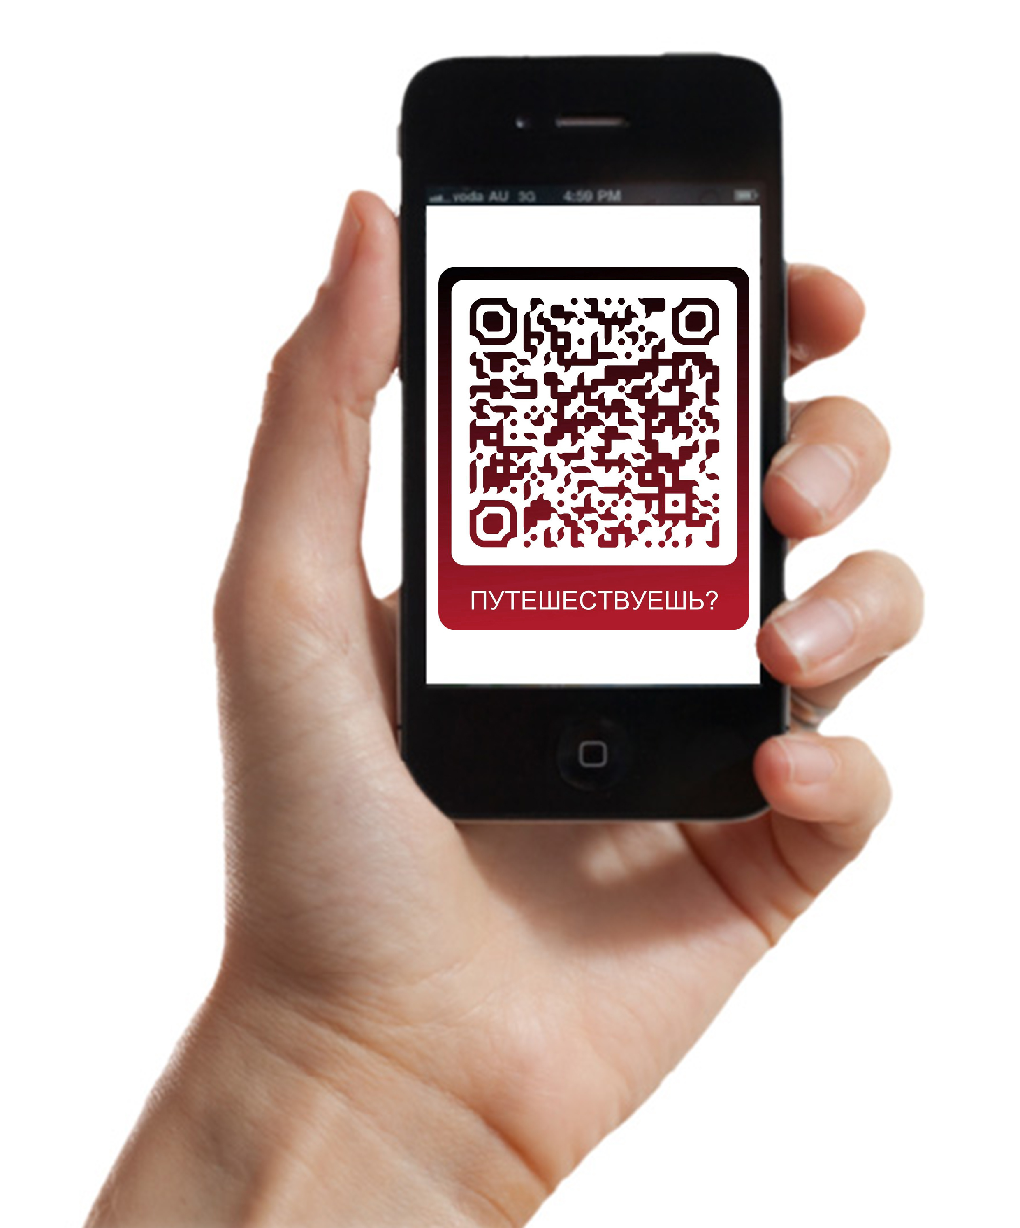
5. Демонстрация решения
SBS a40
Варианты MVP:
Создание анимированной презентации, (QR-коды на которую будут размещены на АЗС региона. Количество переходов по QR-коду поможет понять заинтересованность в нашем приложении).
Либо создание приложения на бесплатном конструкторе
Notes:
На слайде / слайдах далее укажите основные аналоги вашего решения, а также расскажите, в чем будет ваше основное качественное преимущество перед ними
У вас есть аналогичная задача в командном профиле

Slide 6
5. Демонстрация решения
Блок-схема работы приложения
SBS a40
Notes:
На слайде / слайдах далее укажите основные аналоги вашего решения, а также расскажите, в чем будет ваше основное качественное преимущество перед ними
У вас есть аналогичная задача в командном профиле

Slide 7
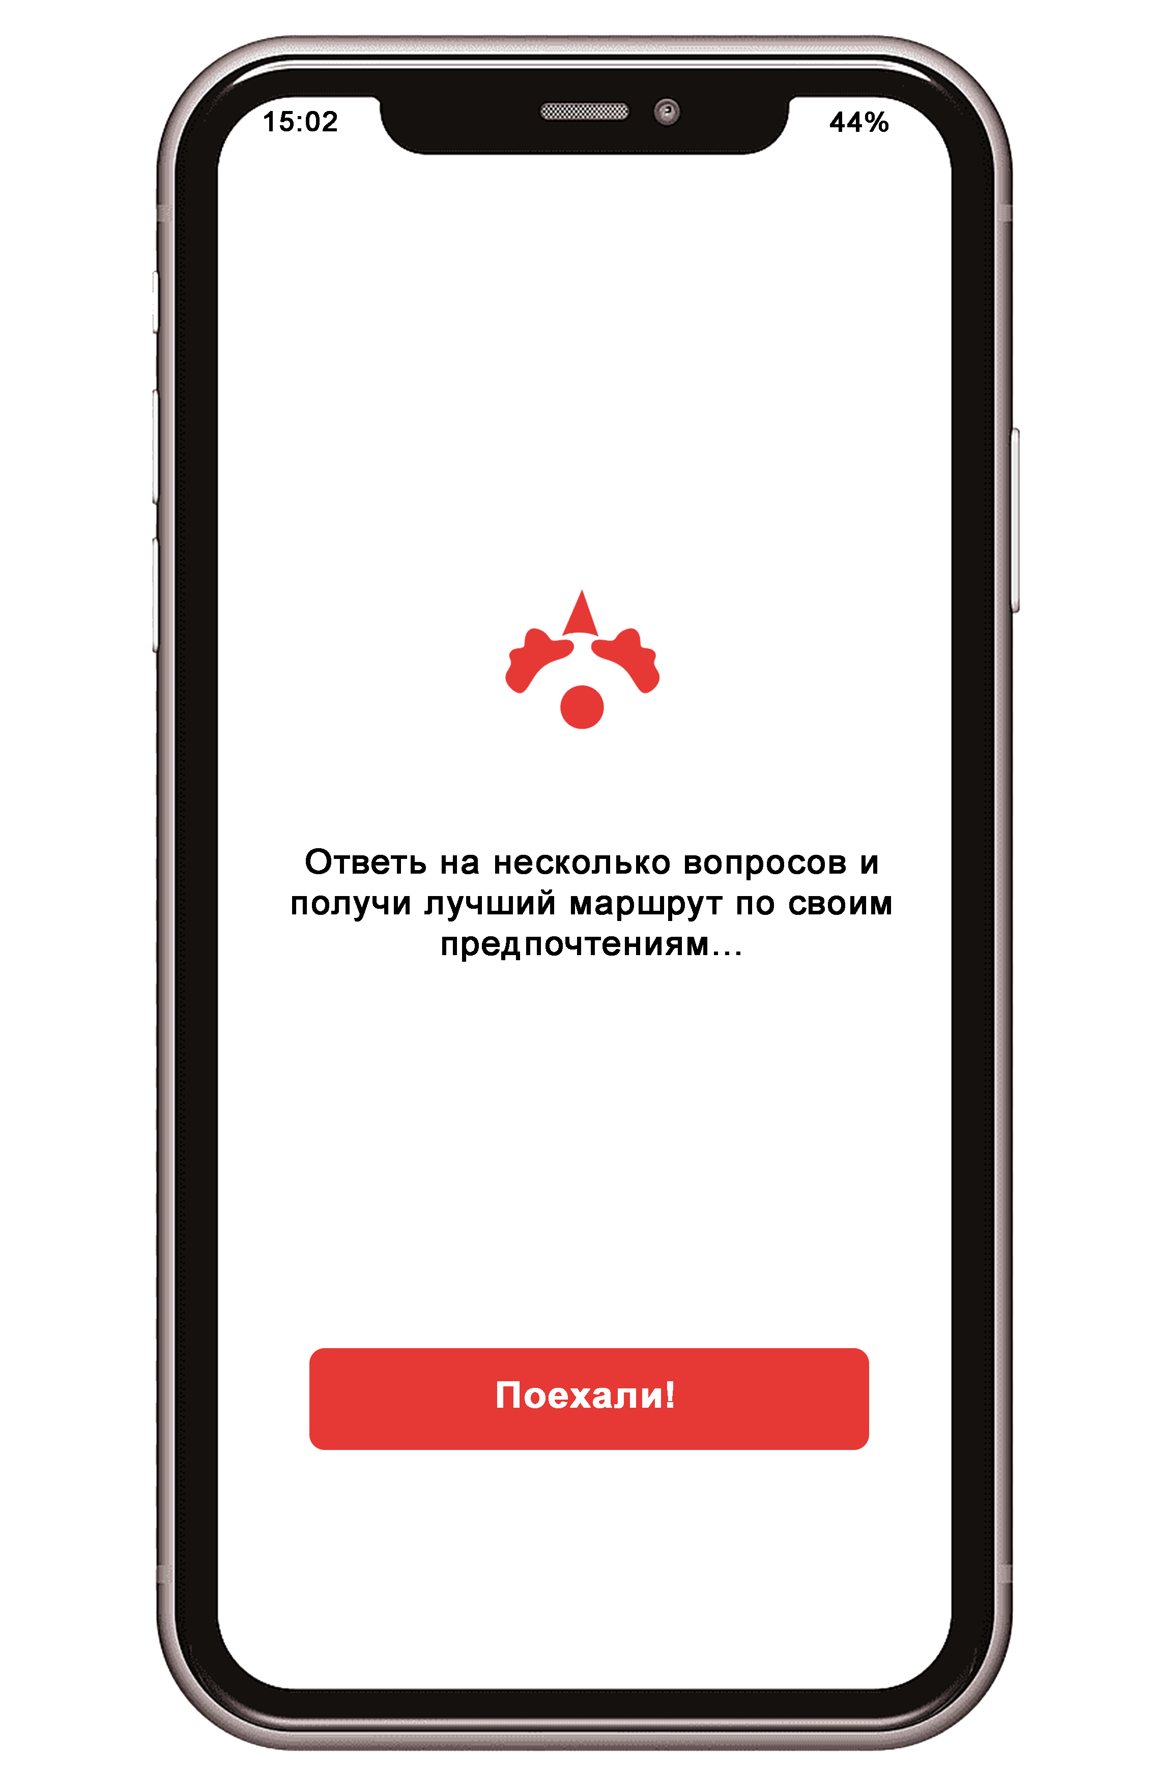
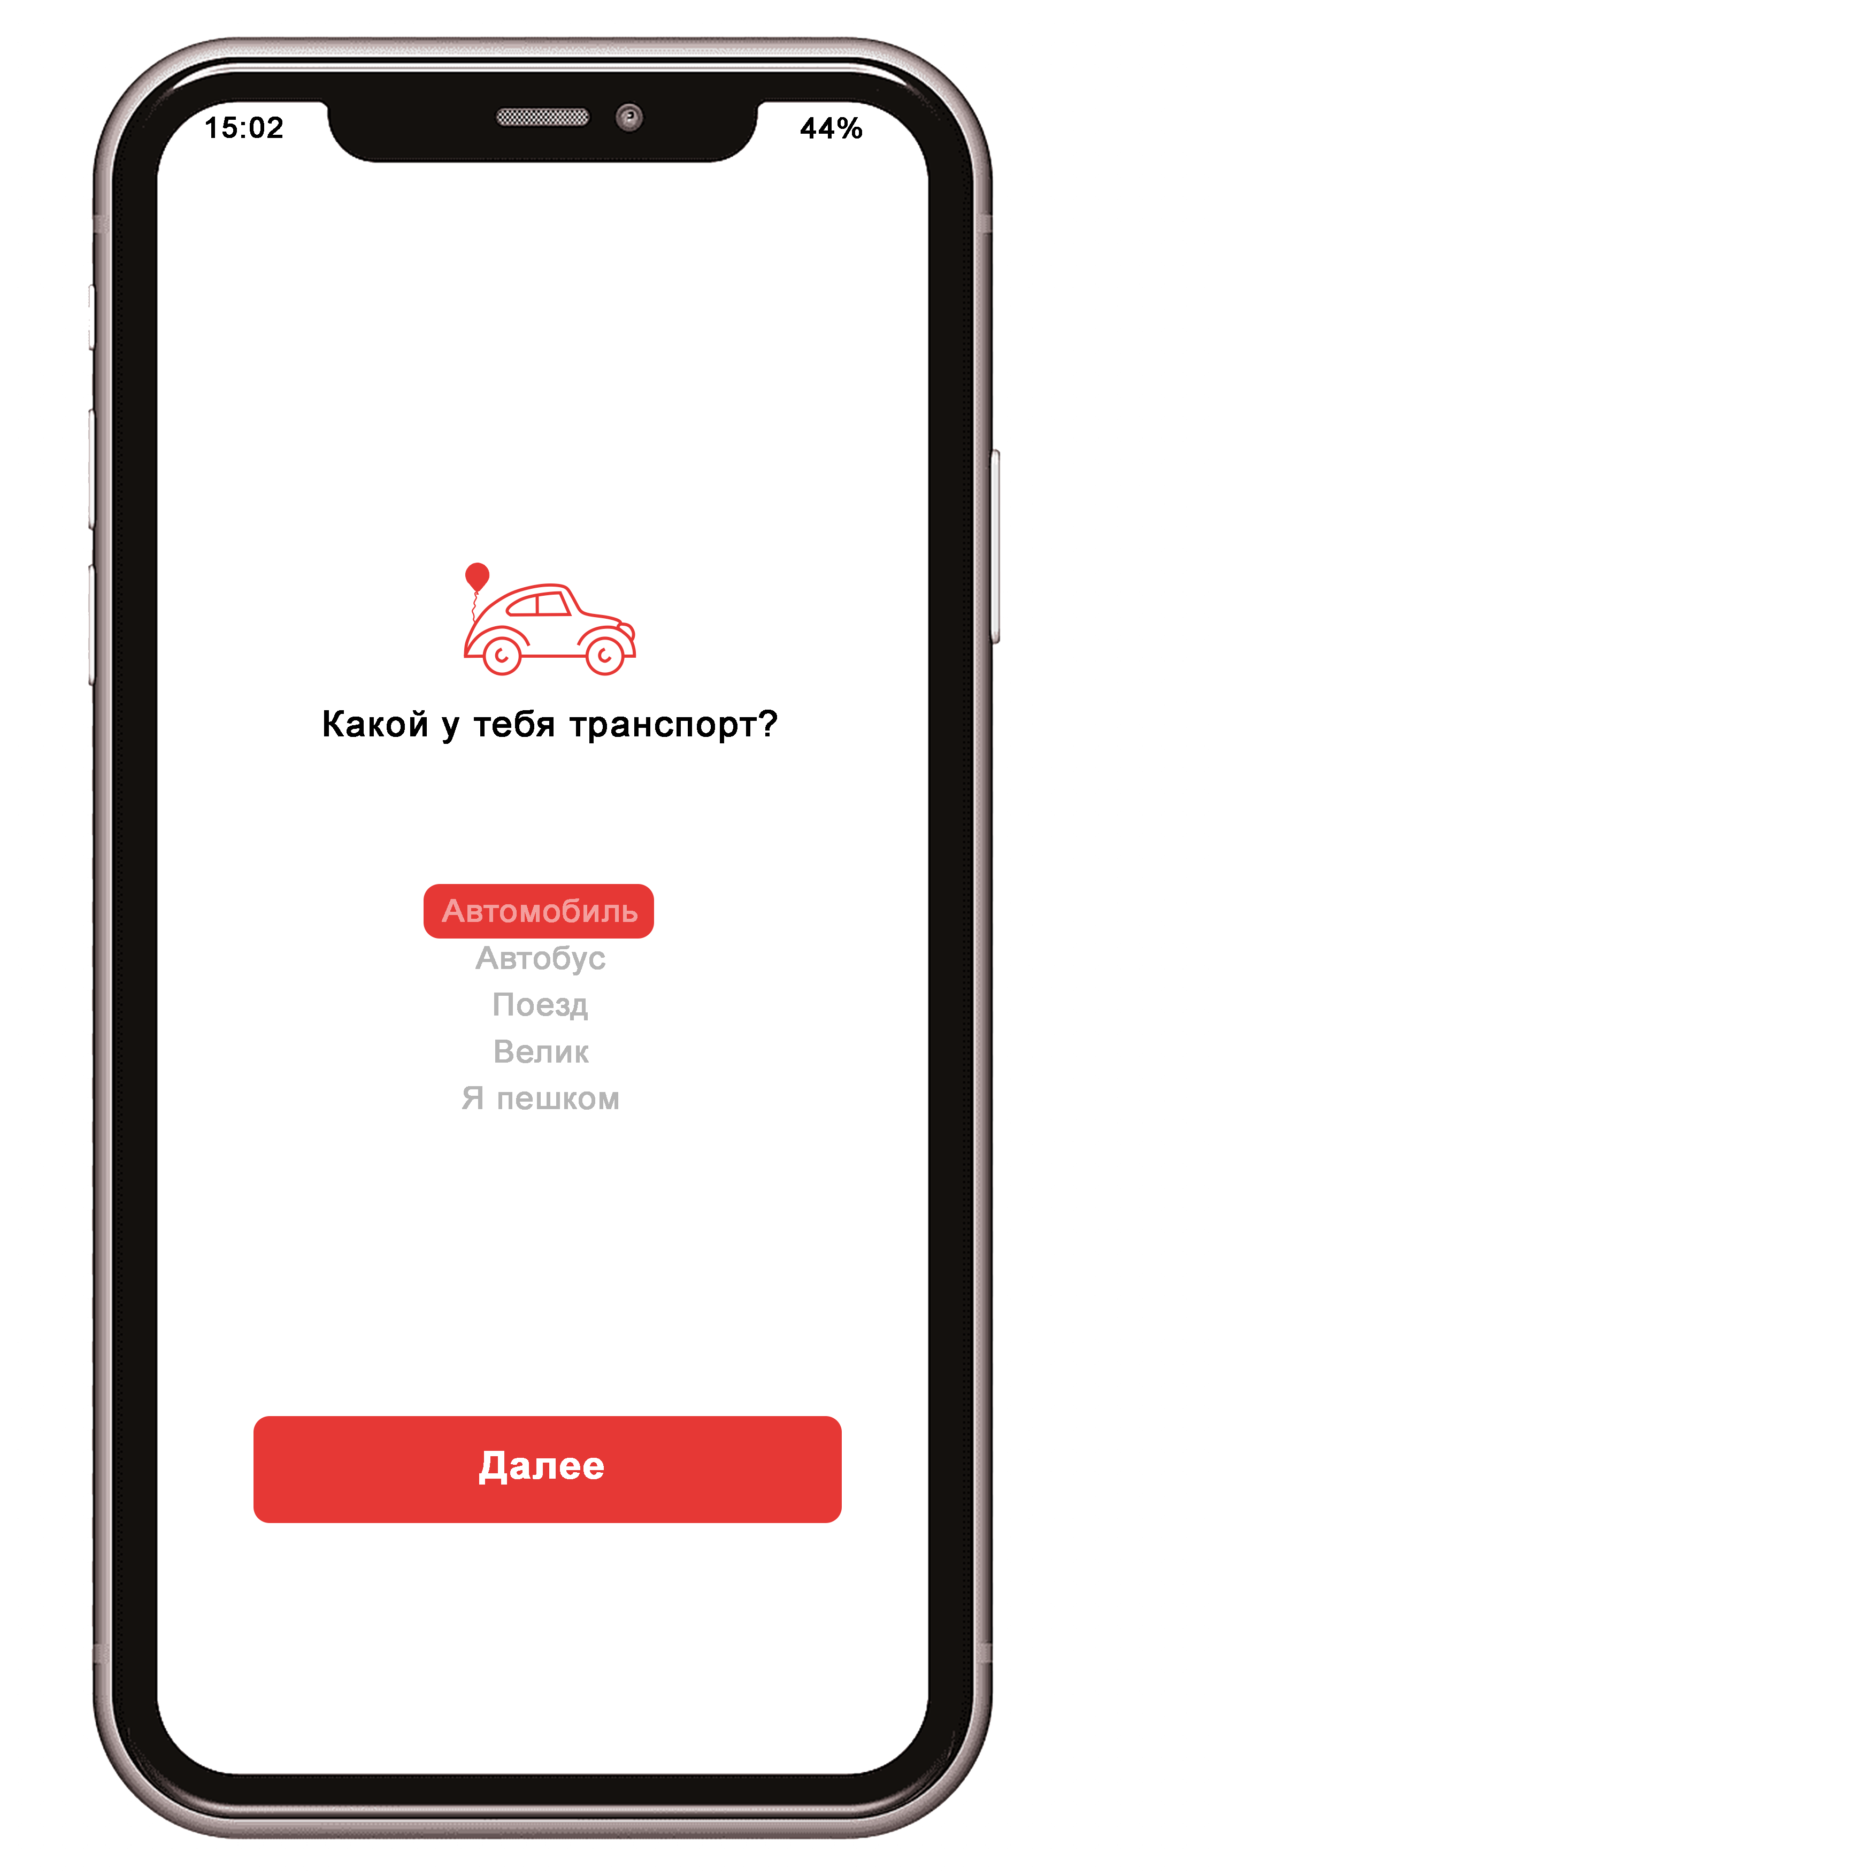
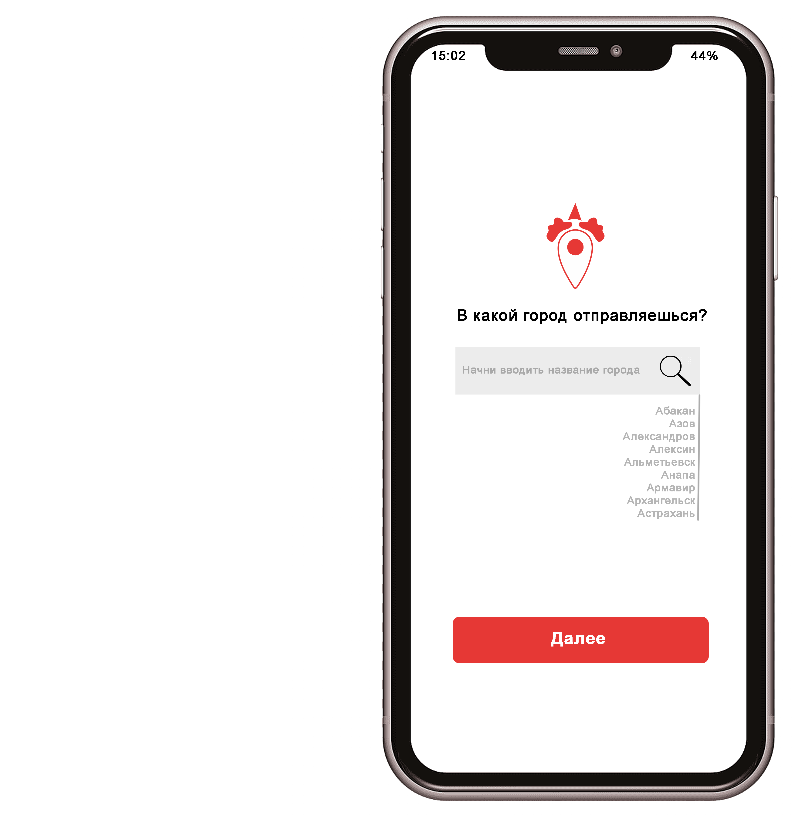
5. Демонстрация решения
SBS a40
Notes:
На слайде / слайдах далее укажите основные аналоги вашего решения, а также расскажите, в чем будет ваше основное качественное преимущество перед ними
У вас есть аналогичная задача в командном профиле

Slide 8
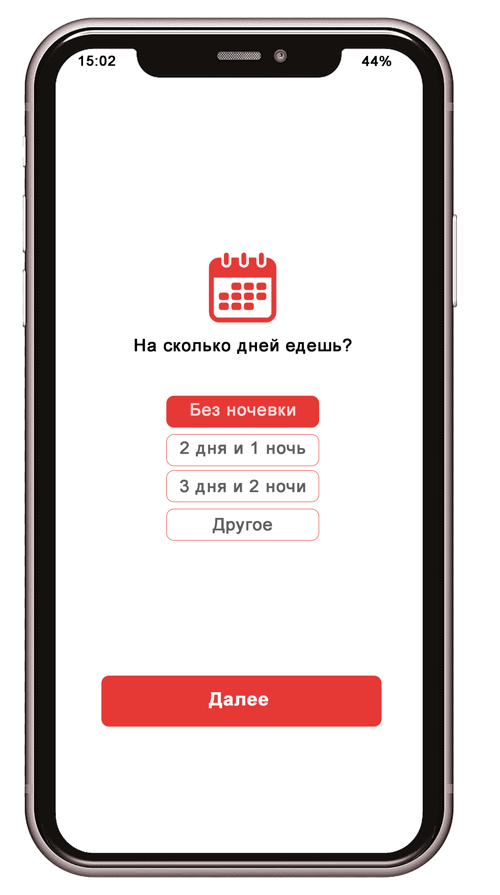
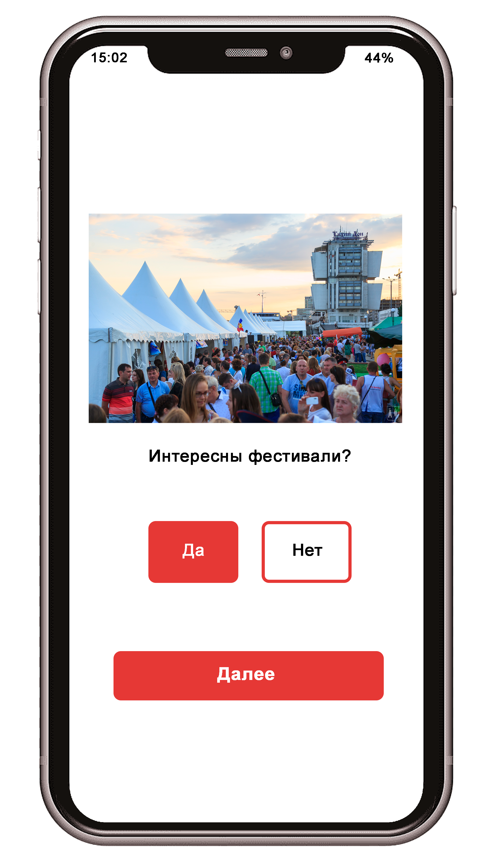
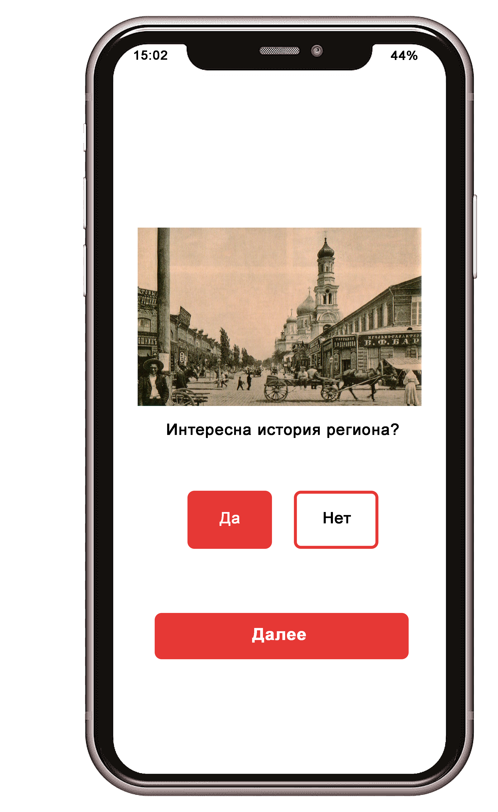
5. Демонстрация решения
SBS a40
Notes:
На слайде / слайдах далее укажите основные аналоги вашего решения, а также расскажите, в чем будет ваше основное качественное преимущество перед ними
У вас есть аналогичная задача в командном профиле

Slide 9
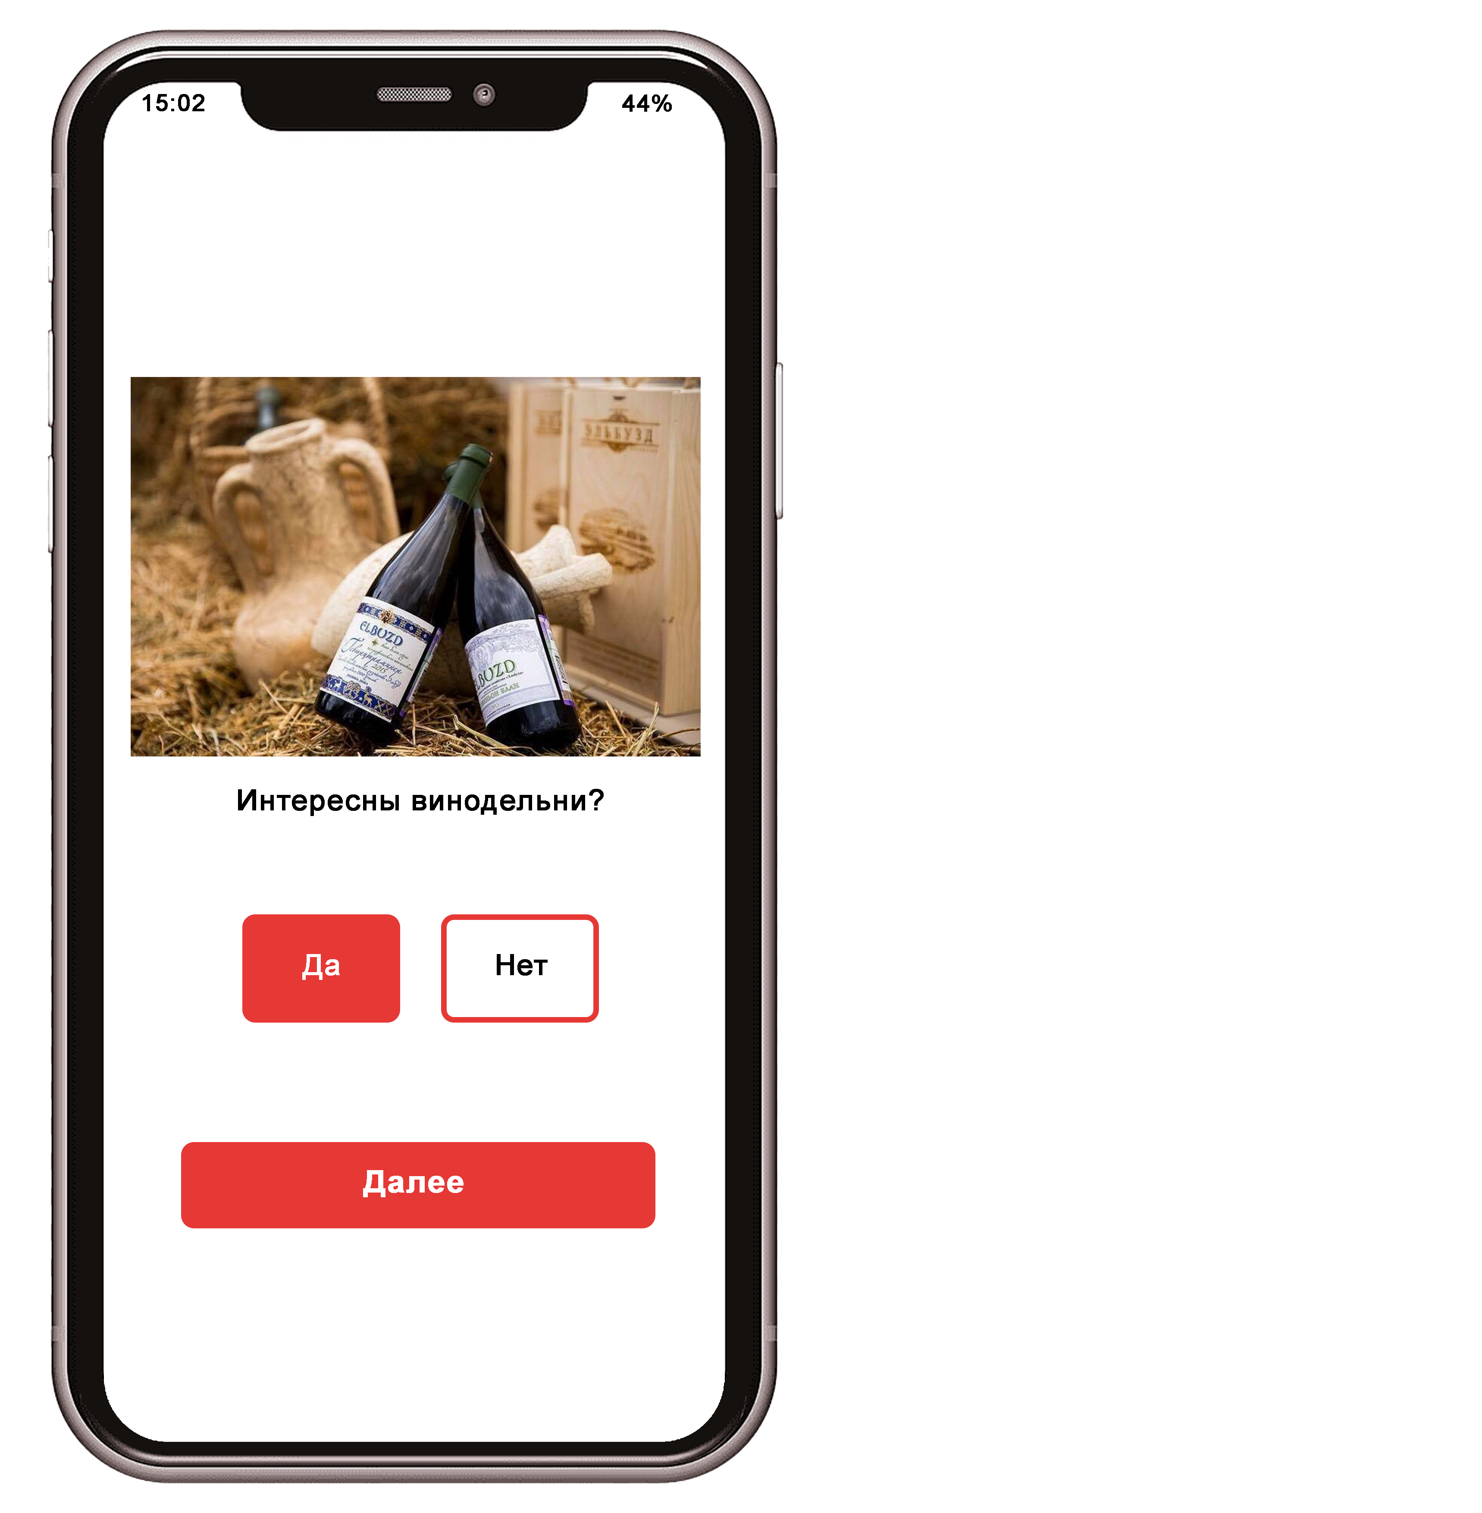
5. Демонстрация решения
SBS a40
Notes:
На слайде / слайдах далее укажите основные аналоги вашего решения, а также расскажите, в чем будет ваше основное качественное преимущество перед ними
У вас есть аналогичная задача в командном профиле

Slide 10
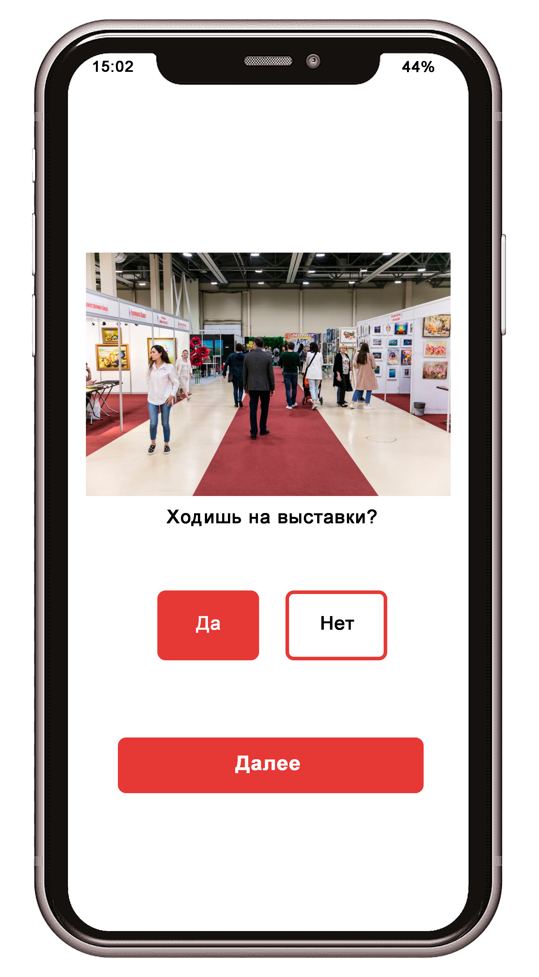
5. Демонстрация решения
SBS a40
Notes:
На слайде / слайдах далее укажите основные аналоги вашего решения, а также расскажите, в чем будет ваше основное качественное преимущество перед ними
У вас есть аналогичная задача в командном профиле

Slide 11
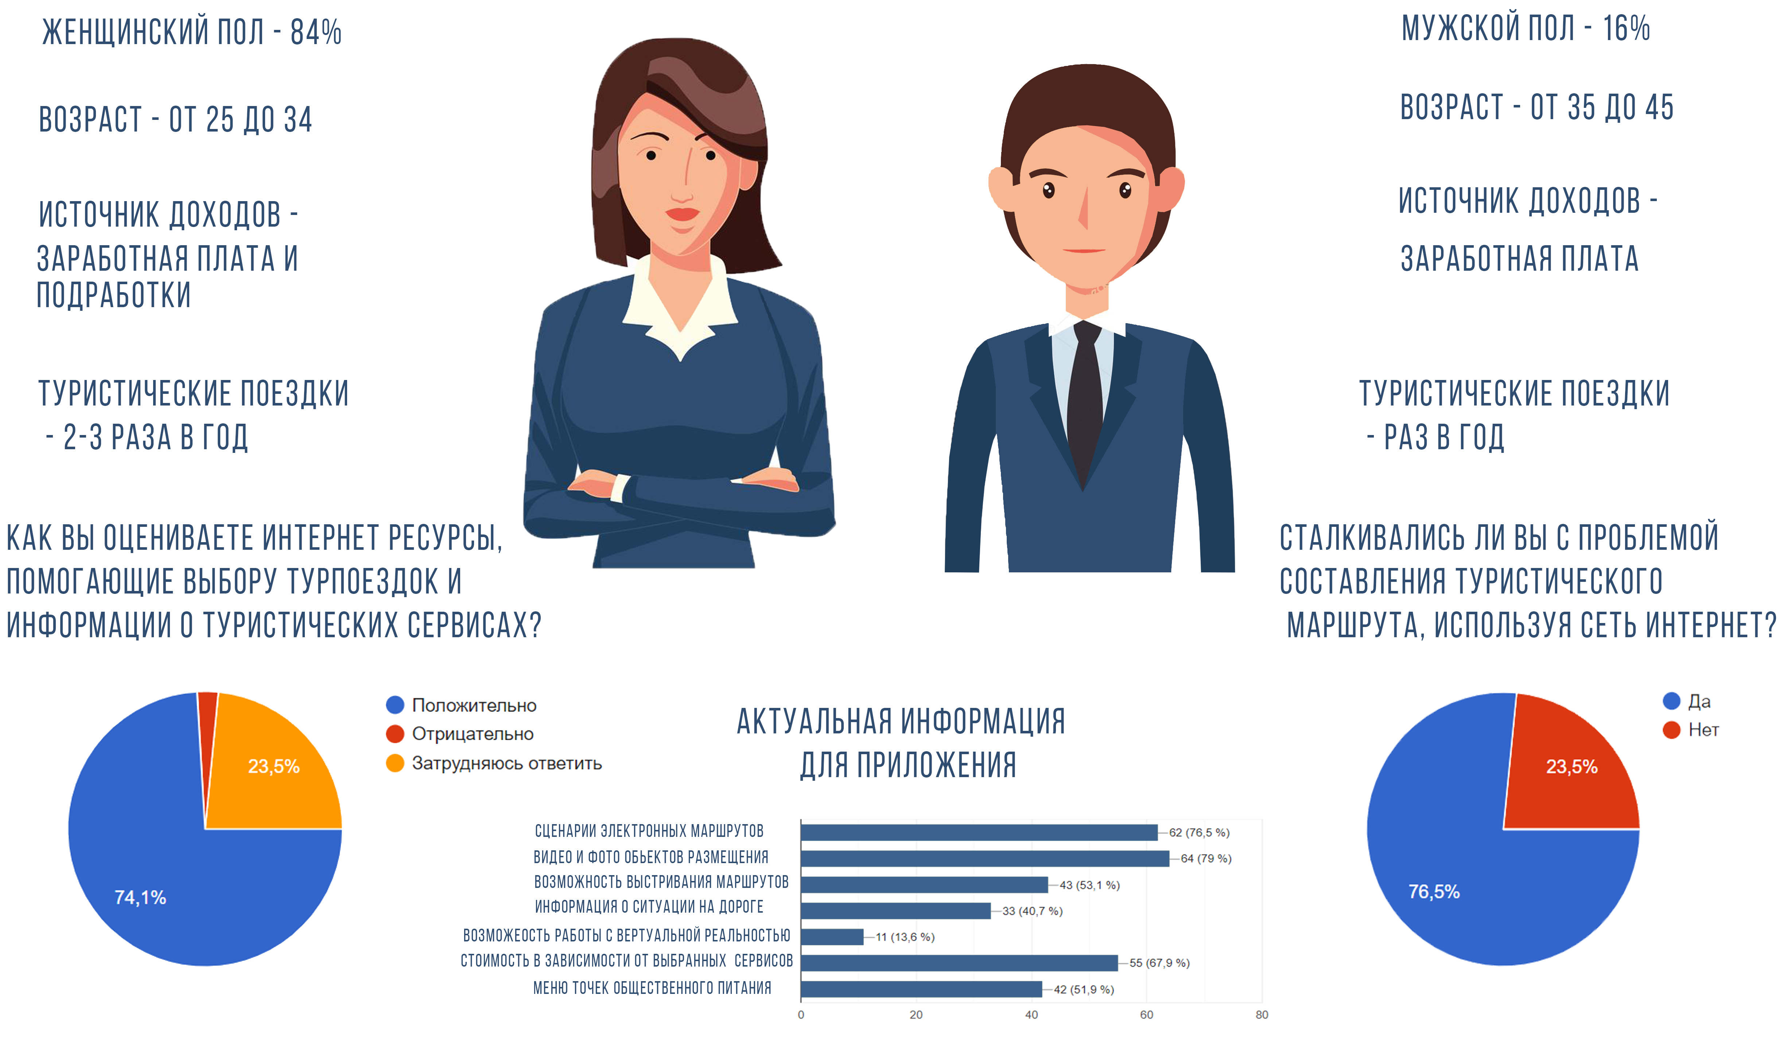
6. Портрет потребителя
1
SBS a40
Notes:
Заполните паспорт проекта для своей проектной идеи. Вы можете разбить его на несколько слайдов для удобство, отдельно описав проблему, решения, цели и команду проекта. Это хороший старт для работы над успешным проектом.
Также рекомендуем проверить, не содержит ли ваш паспорт ошибок. Об этом можно прочитать в следующей статье: https://www.notion.so/905192fb10c3449fb11842d9131cd709
Во время демонстрации шаблона необходимо ответить на следующие вопросы:
чью проблему вы решаете (ваш пользователь
почему проблема возникает, в чем состоит проблема
какое решение вы собираетесь делать для вашего пользователя
кто является вовлеченной стороной в ваш проект, то есть влияет на него
какой прототип/MVP можно создать к концу интенсива за 2-3 месяца, чтобы он проверял основную продуктовую гипотезу и решал проблемы пользователя минимально необходимым для этого способом?
команда: какими компетенциями обладает ваша команда - сильные стороны, ключевые компетенции
(ответы на ↑↑↑эти↑↑↑ вопросы можно вынести на отдельные слайды)

Slide 12
7. Таблица выводов по проблемному интервью
1
SBS a40
Гипотеза | Вопросы | Подтвердилось ли
У людей есть проблема с составлением туристического маршрута | - Как часто вы совершаете тур. поездки? - Что у вас вызывает проблемы при составлении интересного тур. маршрута? - Какими ресурсами вы пользуетесь для составления маршрута? | Большинство ответило, что им не нравится при планировании поездки заходить на разные сайты для составления маршрута, так как это отнимает время Гипотеза подтвердилась
Чаще всего туристические маршруты нравятся семьям с детьми | - Как вы предпочитаете путешествовать? - В какое время года вам больше нравится путешествовать? | В ходе опроса в чуть большем процентном соотношении, чем компании друзей, было выяснено, что чаще всего по тур. маршрутам ездят семьи с детьми Гипотеза подтвердилась
Notes:
Заполните паспорт проекта для своей проектной идеи. Вы можете разбить его на несколько слайдов для удобство, отдельно описав проблему, решения, цели и команду проекта. Это хороший старт для работы над успешным проектом.
Также рекомендуем проверить, не содержит ли ваш паспорт ошибок. Об этом можно прочитать в следующей статье: https://www.notion.so/905192fb10c3449fb11842d9131cd709
Во время демонстрации шаблона необходимо ответить на следующие вопросы:
чью проблему вы решаете (ваш пользователь
почему проблема возникает, в чем состоит проблема
какое решение вы собираетесь делать для вашего пользователя
кто является вовлеченной стороной в ваш проект, то есть влияет на него
какой прототип/MVP можно создать к концу интенсива за 2-3 месяца, чтобы он проверял основную продуктовую гипотезу и решал проблемы пользователя минимально необходимым для этого способом?
команда: какими компетенциями обладает ваша команда - сильные стороны, ключевые компетенции
(ответы на ↑↑↑эти↑↑↑ вопросы можно вынести на отдельные слайды)

Slide 13
8. Таблица анализа конкурентов
2
SBS a40
Наше приложение в отличие от альтернатив, будет иметь: улучшенные качества систем навигации, маршруты по разным сценариям, качественный сервис систем пространственного оповещения для автотуриста.
Название | Ссылка | Преимущества (с точки зрения пользователя) | Недостатки (с точки зрения пользователя) | Отличия (от вашего решения)
Визит Дон | https://visitdon.ru | Понятный и современный дизайн Есть версия для слабовидящих | Не персонализированная подача Нет личного кабинета Отсутствие возможности создания избранного Нет приложения Нет возможности оффлайн-доступа Нет системы оповещения | Возможность создания личного кабинета Версия для слабовидящих Персонализированная подача Оффлайн доступ (без интернета) Информация о ситуации на дорогах Система оповещения
Enter.Rostov | https://m.vk.com/enter.rostov | Понятный и современный дизайн Интерактивность Современная подача | Отсутствие версии для слабовидящих Не персонализированная подача Нет личного кабинета Отсутствие возможности создания избранного Нет приложения Нет возможности оффлайн-доступа Нет системы оповещения | Возможность создания личного кабинета Версия для слабовидящих Персонализированная подача Оффлайн доступ (без интернета) Информация о ситуации на дорогах
Notes:
Заполните паспорт проекта для своей проектной идеи. Вы можете разбить его на несколько слайдов для удобство, отдельно описав проблему, решения, цели и команду проекта. Это хороший старт для работы над успешным проектом.
Также рекомендуем проверить, не содержит ли ваш паспорт ошибок. Об этом можно прочитать в следующей статье: https://www.notion.so/905192fb10c3449fb11842d9131cd709
Во время демонстрации шаблона необходимо ответить на следующие вопросы:
чью проблему вы решаете (ваш пользователь
почему проблема возникает, в чем состоит проблема
какое решение вы собираетесь делать для вашего пользователя
кто является вовлеченной стороной в ваш проект, то есть влияет на него
какой прототип/MVP можно создать к концу интенсива за 2-3 месяца, чтобы он проверял основную продуктовую гипотезу и решал проблемы пользователя минимально необходимым для этого способом?
команда: какими компетенциями обладает ваша команда - сильные стороны, ключевые компетенции
(ответы на ↑↑↑эти↑↑↑ вопросы можно вынести на отдельные слайды)

Slide 14
8. Таблица анализа конкурентов
2
SBS a40
Название | Ссылка | Преимущества (с точки зрения пользователя) | Недостатки (с точки зрения пользователя) | Отличия (от вашего решения)
Приложение Ростов APK Путеводитель | https://m.apkpure.com/ru/rostov-on-don-travel-guide/com.mobomap.cityguides14 | Настроен для иностранных посетителей города, владеющих английским Возможность создания личного кабинета Встроенный планировщик маршрута Оффлайн доступ (без интернета) Практичный дизайн Дизайн хоть понятен и практичен, но устаревший | Отсутствие версии для слабовидящих Дизайн хоть понятен и практичен, но устаревший Приложения нет в Google Play и AppleStore Один язык — английский Не персонализированная подача Отсутствие информации о состоянии на дорогах (пробки и проч.) | Разнообразие языков (минимум 3) Информация о ситуации на дорога
Ростов-на-лаДони | https://m.vk.com/rostovnaladoni | Возможность создания личного кабинета Оффлайн доступ (без интернета) Информация о погоде и осадках | Отсутствие версии для слабовидящих Устарелый дизайн Сложность навигации по приложению Минимум функций Приложения нет в Google Play и AppleStore Нет возможности переключения на иностранные языки | Понятный и современный дизайн Функциональная навигация Информация о ситуации на дорога
Жизнь течет рекой (Официальный туристский портал города Ростова-на-Дону) | https://tourism.rostov-gorod.ru/guides/ | Понятный дизайн Есть версия для слабовидящих Возможность создания личного кабинета Аудиогиды Есть возможность работы с дополнительной реальностью Интерактивность Функциональность Обширное разнообразие языков (более 20-ти) | Дизайн хоть понятен и практичен, но устаревший Нет приложения Нет возможности оффлайн-доступа Отсутствие информации о состоянии на дорогах (пробки и проч.) | Информация о ситуации на дорога
Notes:
Заполните паспорт проекта для своей проектной идеи. Вы можете разбить его на несколько слайдов для удобство, отдельно описав проблему, решения, цели и команду проекта. Это хороший старт для работы над успешным проектом.
Также рекомендуем проверить, не содержит ли ваш паспорт ошибок. Об этом можно прочитать в следующей статье: https://www.notion.so/905192fb10c3449fb11842d9131cd709
Во время демонстрации шаблона необходимо ответить на следующие вопросы:
чью проблему вы решаете (ваш пользователь
почему проблема возникает, в чем состоит проблема
какое решение вы собираетесь делать для вашего пользователя
кто является вовлеченной стороной в ваш проект, то есть влияет на него
какой прототип/MVP можно создать к концу интенсива за 2-3 месяца, чтобы он проверял основную продуктовую гипотезу и решал проблемы пользователя минимально необходимым для этого способом?
команда: какими компетенциями обладает ваша команда - сильные стороны, ключевые компетенции
(ответы на ↑↑↑эти↑↑↑ вопросы можно вынести на отдельные слайды)

Slide 15
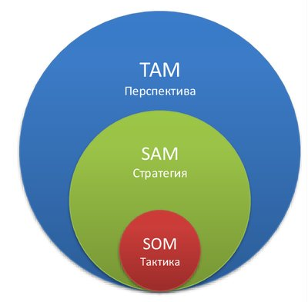
9. Объем рынка (TAM, SAM, SOM)
2
SBS a40
TAM (Объем целевого рынка):
500 тыс. пользователей навигационных приложений
SAM (Объем реалистично достижимого сегмента)
50 тыс. человек пользуются приложениями с построением маршрутов (10%)
SOM (Объем реалистично достижимой доли рынка)
1 тыс. человек (2%)
Notes:
Заполните паспорт проекта для своей проектной идеи. Вы можете разбить его на несколько слайдов для удобство, отдельно описав проблему, решения, цели и команду проекта. Это хороший старт для работы над успешным проектом.
Также рекомендуем проверить, не содержит ли ваш паспорт ошибок. Об этом можно прочитать в следующей статье: https://www.notion.so/905192fb10c3449fb11842d9131cd709
Во время демонстрации шаблона необходимо ответить на следующие вопросы:
чью проблему вы решаете (ваш пользователь
почему проблема возникает, в чем состоит проблема
какое решение вы собираетесь делать для вашего пользователя
кто является вовлеченной стороной в ваш проект, то есть влияет на него
какой прототип/MVP можно создать к концу интенсива за 2-3 месяца, чтобы он проверял основную продуктовую гипотезу и решал проблемы пользователя минимально необходимым для этого способом?
команда: какими компетенциями обладает ваша команда - сильные стороны, ключевые компетенции
(ответы на ↑↑↑эти↑↑↑ вопросы можно вынести на отдельные слайды)

Slide 16
10. Продвижение
3
SBS a40
Определены модели монетизации и каналы продвижения, рассчитана стоимость продвижения проекта,
определены метрики проекта.
ПЛЮСЫ рекламы:
Виды рекламы:
1. Баннерная
2. Нативная
3. Промежуточная полноэкранная
4. Видео
5. Интерактивная и игровая реклама
6. ВСТРОЕННЫЕ ПОКУПКИ
7. ПОДПИСОЧНАЯ СИСТЕМА
8. ПРЕМИУМ-ВОЗМОЖНОСТИ
В бесплатное приложение проще привлекать пользователей, а значит монетизировать его можно с самого начала;
Разнообразие форматов рекламы, который иногда даже может улучшать пользовательский опыт;
Относительно остальных — самый простой сценарий.
КАНАЛЫ ПРОДВИЖЕНИЯ МОБИЛЬНЫХ ПРИЛОЖЕНИЙ:
- Введение QR-кодов
- Ведение блога проекта в социальных сетях
- Размещение в рекламных сетях для продвижения приложений
- Реклама в Facebook
- Реклама в Instagram
- Запуск видео-тизеров в социальных сетях
Notes:
Заполните паспорт проекта для своей проектной идеи. Вы можете разбить его на несколько слайдов для удобство, отдельно описав проблему, решения, цели и команду проекта. Это хороший старт для работы над успешным проектом.
Также рекомендуем проверить, не содержит ли ваш паспорт ошибок. Об этом можно прочитать в следующей статье: https://www.notion.so/905192fb10c3449fb11842d9131cd709
Во время демонстрации шаблона необходимо ответить на следующие вопросы:
чью проблему вы решаете (ваш пользователь
почему проблема возникает, в чем состоит проблема
какое решение вы собираетесь делать для вашего пользователя
кто является вовлеченной стороной в ваш проект, то есть влияет на него
какой прототип/MVP можно создать к концу интенсива за 2-3 месяца, чтобы он проверял основную продуктовую гипотезу и решал проблемы пользователя минимально необходимым для этого способом?
команда: какими компетенциями обладает ваша команда - сильные стороны, ключевые компетенции
(ответы на ↑↑↑эти↑↑↑ вопросы можно вынести на отдельные слайды)

Slide 17
10. Продвижение
3
SBS a40
Определены модели монетизации и каналы продвижения, рассчитана стоимость продвижения проекта,
определены метрики проекта.
Каналы продаж
- Магазины приложений для смартфонов,
- Реклама в ростовских группах
- Реклама на заправках
Потоки поступления доходов
- Доход от коммерческих организаций, размещенных на карте
- Доход от пользователей приложения
Расчет стоимости
- Базовое (офлайн) приложение, визитная карточка, простой функционал
от 150 до 450 тыс. рублей
- Чат бот, интерактивный помощник
примерно 1 млн рублей 1 месяц
- Минимальные расходы на весь этот этап разработки, таким образом, составляют 50–100 тыс. рублей – на написание полной технической документации и сметы.
- На более основательный подход с анализом разных стратегий команды тратят 300–600 тыс. рублей и около месяца вдумчивой работы с полным погружением в рынок.
Notes:
Заполните паспорт проекта для своей проектной идеи. Вы можете разбить его на несколько слайдов для удобство, отдельно описав проблему, решения, цели и команду проекта. Это хороший старт для работы над успешным проектом.
Также рекомендуем проверить, не содержит ли ваш паспорт ошибок. Об этом можно прочитать в следующей статье: https://www.notion.so/905192fb10c3449fb11842d9131cd709
Во время демонстрации шаблона необходимо ответить на следующие вопросы:
чью проблему вы решаете (ваш пользователь
почему проблема возникает, в чем состоит проблема
какое решение вы собираетесь делать для вашего пользователя
кто является вовлеченной стороной в ваш проект, то есть влияет на него
какой прототип/MVP можно создать к концу интенсива за 2-3 месяца, чтобы он проверял основную продуктовую гипотезу и решал проблемы пользователя минимально необходимым для этого способом?
команда: какими компетенциями обладает ваша команда - сильные стороны, ключевые компетенции
(ответы на ↑↑↑эти↑↑↑ вопросы можно вынести на отдельные слайды)

Slide 18
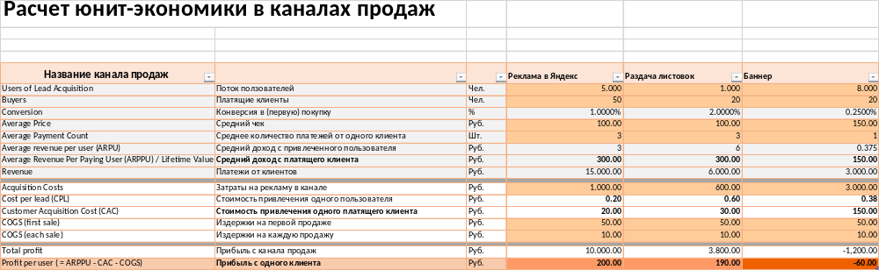
11. Unit-экономика
3
SBS a40
Notes:
Заполните паспорт проекта для своей проектной идеи. Вы можете разбить его на несколько слайдов для удобство, отдельно описав проблему, решения, цели и команду проекта. Это хороший старт для работы над успешным проектом.
Также рекомендуем проверить, не содержит ли ваш паспорт ошибок. Об этом можно прочитать в следующей статье: https://www.notion.so/905192fb10c3449fb11842d9131cd709
Во время демонстрации шаблона необходимо ответить на следующие вопросы:
чью проблему вы решаете (ваш пользователь
почему проблема возникает, в чем состоит проблема
какое решение вы собираетесь делать для вашего пользователя
кто является вовлеченной стороной в ваш проект, то есть влияет на него
какой прототип/MVP можно создать к концу интенсива за 2-3 месяца, чтобы он проверял основную продуктовую гипотезу и решал проблемы пользователя минимально необходимым для этого способом?
команда: какими компетенциями обладает ваша команда - сильные стороны, ключевые компетенции
(ответы на ↑↑↑эти↑↑↑ вопросы можно вынести на отдельные слайды)

Slide 19
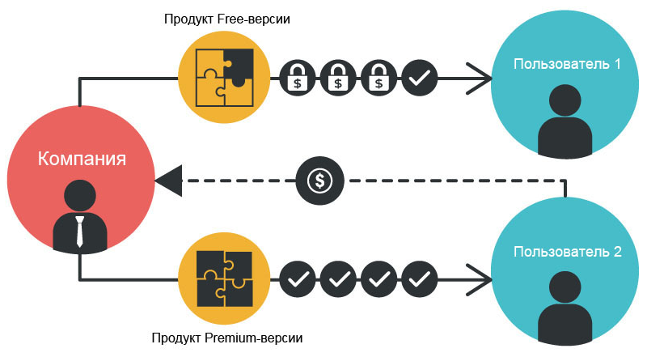
12. Бизнес-модель: FREEMIUM
SBS a40
Freemium model – это предложение
базовых услуг бесплатно, а дополнительные и
специальные возможности предоставляются за определенную плату.
Главная задача пробных версий или бесплатных тарифов – распространять информацию о продукте.

Slide 20
12. Бизнес-модель: FREEMIUM
БИЗНЕС-МОДЕЛЬ
SBS a40
Ключевые партнеры Партнерами являются: Администрация Университет Бизнес | Ключевые виды деятельности - Развитие туристической привлекательности Ростовской области, - Разгрузка сезонного маршрута, - Улучшение качества визуальной ориентации | Ценностное предложение Мобильное приложение, которое поможет гостям и жителям РО интересно провести время. Приложение предлагает СЦЕНАРИЙ, а не услугу | Взаимоотношения с клиентами Сайт, реклама на заправках, дизайн-код | Потребительские сегменты Автотуристы
 | Ключевые ресурсы |  | Каналы продаж Магазины приложений для смартфонов, Реклама в ростовских группах Реклама на заправках
 | Ключевые ресурсы Опытные кадры Репутация Инвестиции со стартапа
Структура издержек Создание полноценного приложения с VR |  |  | Потоки поступления доходов Доход от коммерческих организаций, размещенных на карте Доход от пользователей приложения

Slide 21

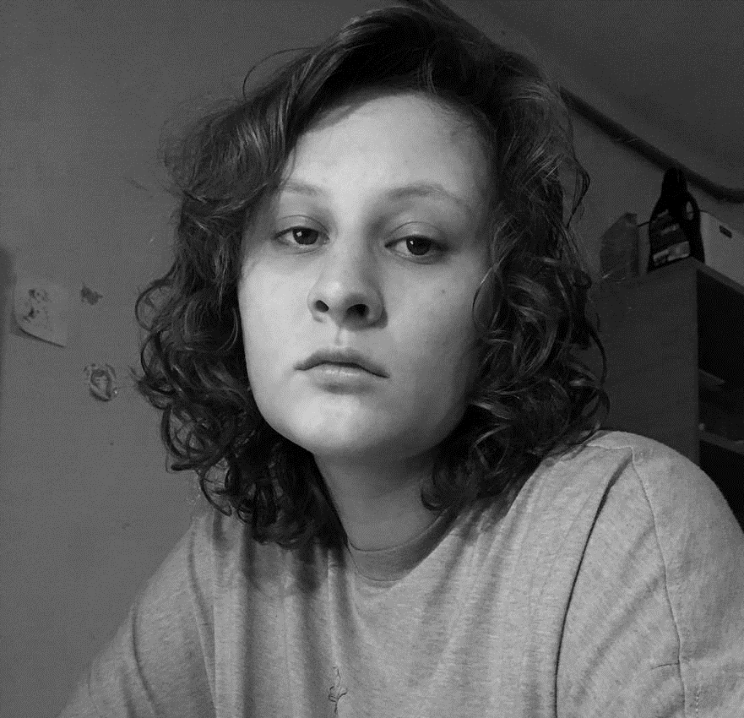

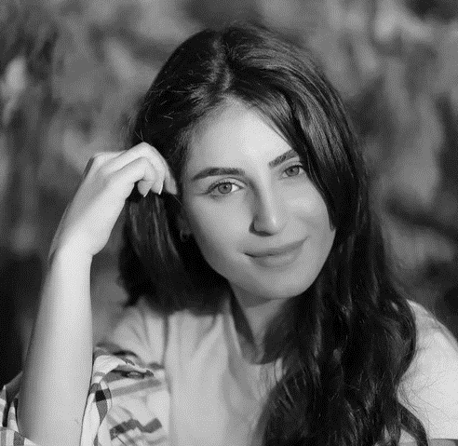
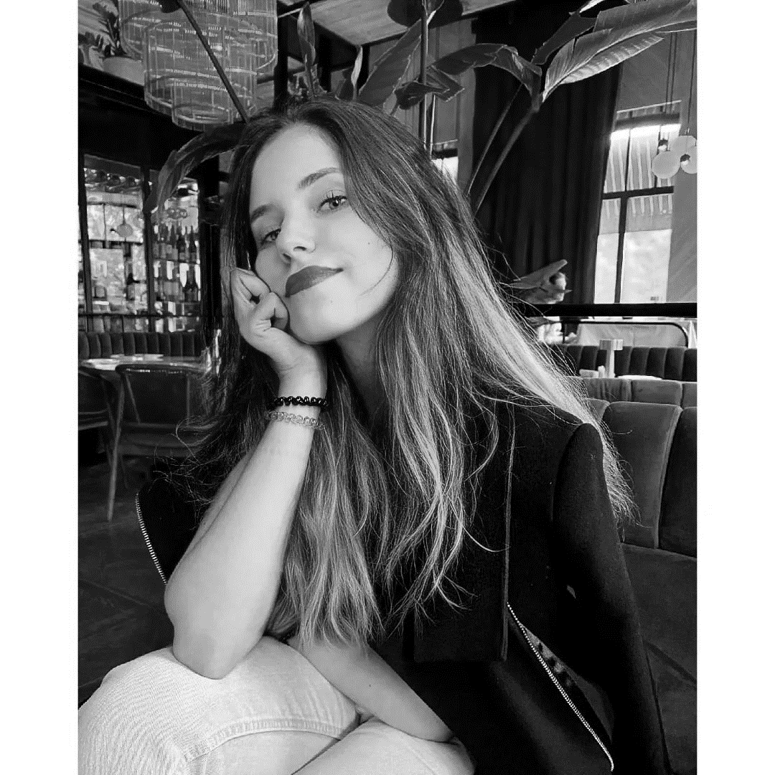
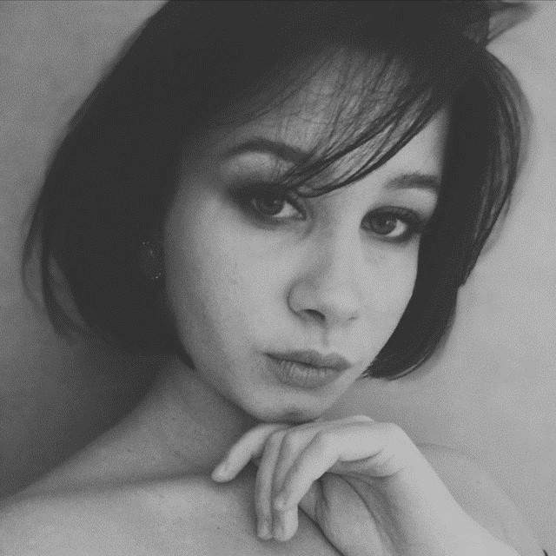

а40. Сервис гостеприимства Ростовской области
SBS a40
Боровицкая Ксения - лидер/
мотиватор
Трофимова
Ксения -
зам лидера/
спикер
Чсиева Элеонора - администратор/
координатор
Тхазаплижева Элина
- проектный отдел
Петросян Аделина - дизайнер
Калайда Виктория – графический дизайнер
Оксана Стеблий – проектный отдел
Анна Саркисян - генератор идей
Поехали!
Украинцева Наталья – аналитик, Калайда Виктория – проектный отдел
Наставники: Ревякин Станислав Анатольевич, Шеремет Анастасия Анатольевна, Резницкая Лариса Мартыновна
Нужны в команду: программист, маркетолог, специалист по туризму, гостиничному бизнесу
SBS a40
Notes:
Заполните паспорт проекта для своей проектной идеи. Вы можете разбить его на несколько слайдов для удобство, отдельно описав проблему, решения, цели и команду проекта. Это хороший старт для работы над успешным проектом.
Также рекомендуем проверить, не содержит ли ваш паспорт ошибок. Об этом можно прочитать в следующей статье: https://www.notion.so/905192fb10c3449fb11842d9131cd709
Во время демонстрации шаблона необходимо ответить на следующие вопросы:
чью проблему вы решаете (ваш пользователь
почему проблема возникает, в чем состоит проблема
какое решение вы собираетесь делать для вашего пользователя
кто является вовлеченной стороной в ваш проект, то есть влияет на него
какой прототип/MVP можно создать к концу интенсива за 2-3 месяца, чтобы он проверял основную продуктовую гипотезу и решал проблемы пользователя минимально необходимым для этого способом?
команда: какими компетенциями обладает ваша команда - сильные стороны, ключевые компетенции
(ответы на ↑↑↑эти↑↑↑ вопросы можно вынести на отдельные слайды)

Slide 22
ДАВАЙТЕ СДЕЛАЕМ РОСТОВСКУЮ ОБЛАСТЬ ЛУЧШЕ!

